Slide 2
Lihasvoimaharjoittelun merkitys ja terveyshyödyt keski-ikäiselle naiselle
Venla Ylinen
Liikuntalääketieteen opiskelija (TtM), Liikunnanohjaaja (AMK)

Slide 3
Lihasvoimaharjoittelu
Mitä on voimaharjoittelu?

Slide 4
Voimaharjoittelu = kuntosali
Onko muita tapoja kehittää lihaskuntoa?
Notes:
Monella varmasti mielikuva siitä, että voimaharjoittelua voidaan suorittaa vain kuntosalilla monimutkaisilla vempaimilla.

Slide 5
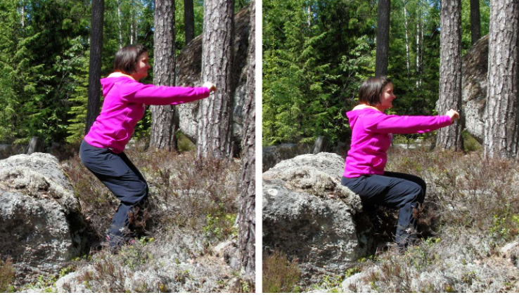
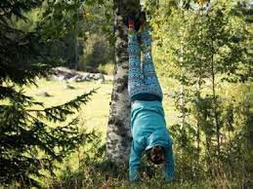
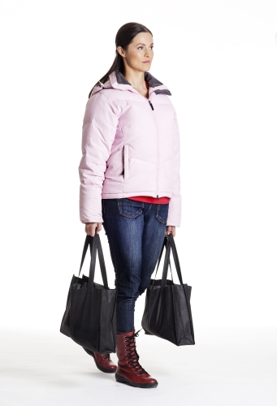
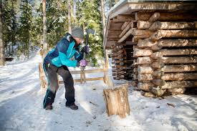
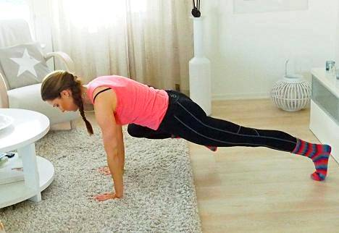
Kuvat: Repoveden kansallispuisto; blogit.apu.fi; selkäkanava; suomenlatu.fi; upmmetsa/kuntoiluametsassa
Notes:
Kuntosali on erinomainen vaihtoehto, mutta voisi sanoa että niin monta tapaa kuin tekijääkin eli voimaharjoittelu on hyvin monipuolista ja oikeastaan mielikuvitus on rajana.

Slide 6
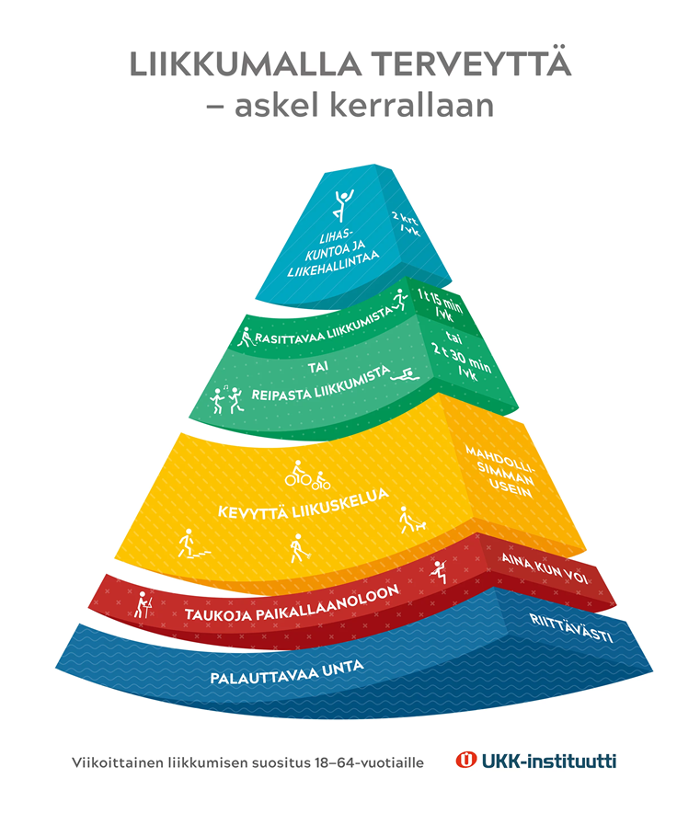
Liikunta-suositukset
Lisäksi luuliikunta
Notes:
Lähdetään liikkeelle kansan liikuntasuosituksesta: Peilaamalla lihaskuntoharjoittelua liikuntasuosituksiin: 2x viikossa
Luuliikunta: luusto uusiutuu läpi elämän. Vaatii kuormitusta vahvistuakseen eikä sitä voi harjoitella varastoon, sillä luun uusiutuminen on jatkuvaa ja tapahtuu kuormituksen perustella.
Voimaharjoittelun yhteyteen on helppo lisätä luuston terveyttä edistävää liikuntaa. Esimerkiksi hyppyjä yhdistettynä lihaskuntoharjoitteisiin. Myös erilaiset pelit, joissa suunnanmuutoksia (sulkapallo)
Vahva luusto vahvan lihaskunnon kanssa = tuki- ja liikuntaelimistön perusta!

Slide 7
Miksi voimaharjoittelu on tärkeää?
Lihasmassa
Lihasvoima
Lihasmassa suurimmillaan noin 30v.
N. 50v
Yhteydessä mm. sydänriskeihin (Tyrovolas ym. 2020)
Suurimmillaan n. 30v.
Heikkeneminen keskeinen toiminnanvajauksien riskitekijä
Puristusvoima indikaattorina
Heikkinen ym. 2013. Gerontologia
Tyrovolas ym. Skeletal muscle mass in relation to 10 year cardiovascular disease incidence among middle aged and older adults: the ATTICA study. J Epidemiol Community Health 2020;74:26-31
Notes:
Eli voimaharjoittelulla pyritään vaikuttamaan siis lihasmassaan sekä lihasvoimaan, ja näiden ylläpitoon ja kehittämiseen.
Lihasmassa ja –voima ovat suurimmillaan noin kolmenkympin huitteilla ja viidenkympin tienoilla alkaa tapahtua laskua. Lihasmassa pienenee 50v jälkeen noin prosentilla vuodessa.
Osaatteko ajatella mikä on sellainen kriittinen piste, miksi tällaista heikkenemistä esiintyy juurikin naisilla?
Nämä iän tuomat muutokset ovat yhteydessä erilaisiin riskitekijöihin.
Kreikkalaistutkimuksen mukaan lihasmassa oli itsenäisesti yhteydessä +45v. Sydän- ja verisuonitauteihin. Korkein massa → pienin sairastumisriski 10v aikana. Lihasmassalla siis suojaava vaikutus.
Puristusvoimaa on käytetty lihasvoiman indikaattorina sillä sen on todettu ennustavan keski-ikäisillä (45-68-v) toiminnanvajauksia 25v päähän. Lisäksi helppo ja halpa toteuttaa.

Slide 8
Vaihdevuosien merkitys
Lihasvoimaharjoittelun rooli
Liikunta suojaa useilta epäedullisilta muutoksilta
Estrogeeni
Rasvattoman massan lasku
Luun mineraalipitoisuuden lasku
ERMA-tutkimus, Jyväskylän yliopisto,
Juppi ym. 2020. Role of Menopausal Transition and Physical Activity in Loss of Lean and Muscle Mass: A Follow-Up Study in Middle-Aged Finnish Women
Chidi-Ogbolu & Baar. Effect of Estrogen on Musculoskeletal Performance and Injury Risk. Front. Physiol., 15 January 2019
Heikkinen ym. 2013. Gerontologia
Notes:
Ikääntymisen myötä tapahtuu aineenvaihdunnallisen terveyden heikkenemistä sekä miehillä, että naisilla.
Heikkeneminen on kuitenkin merkittävää naisilla, sillä vaihdevuosien aikana tapahtuu aineenvaihdunnallisia ja hormonaalisia muutoksia, jotka ovat terveydelle epäedullisia.
Jyväskylän yliopiston ERMA-tutkimukseen on osallistunut yli 1000 47–55-vuotiasta Jyväskylässä tai lähiseudulla asuvaa naista.
Hankkeen tutkimuksissa on havaittu liikunnalla kuitenkin olevan suojaava vaikutus näitä terveyteen epäedullisesti vaikuttavia seikkoja kohtaan.
Esimerkiksi liikunnallisesti aktiivisilla oli suotuisammat rasva-arvot ja systolinen verenpaine vaihdevuosien aikana, kuin vähemmän liikkuvilla.
Vaihdevuodet tuovat lisäksi muutoksia kehonkoostumukseen ja tämän voidaan sanoa johtuvan munasarjojen tuottama estrogeenin (naissukupuolihormonin) tuotannon vähentyessä vaihdevuosien myötä. Estrogeenillä on sukupuolihormonina toimimisen lisäksi rooli muun muassa luu- ja lihaskudoksen kehityksessä ja kypsymisessä.
Estrogeeni onkin vastuussa naisen elämän moninaisista muutoksista etenkin vaihdevuosien jälkeen. Estrogeenipitoisuuden vähentyminen edistää lihasmassan laskua sekä luun resorptiota eli hajoamista.

Slide 9
MIKSI?
LUUN TERVEYS
TUKI
PAINONHALLINTA
KIPU
T2D
RASVATON MASSA
YHTEISKUN-NALLINEN MERKITYS
MUISTI
TERVEYDEN JA TOIMINTAKYVYN YLLÄPITO
HYVINVOINTI
Notes:
Tässä on yhteen kuvaan tiivistetty paljon asiaa voimaharjoittelun hyödyistä. Olen nostanut tähän niitä merkittävimpiä.
Rooli osteoporoosin ehkäisyssä, voimaharjoittelulla voidaan vaikuttaa luun mineraalipitoisuuteen
Lihakset tukevat ja suojaavat elimistön rakenteita. Tukevat asentoa ja sen ylläpitoa. Suojaavat mm. sisäelimiä.
Energiankulutus kasvaa → painonhallinta
Kivun kokemus vähenee. TULE-kipu voi rajoittaa liikkumista → riskin liitännäissairauksiin kasvaa (sydän- ja verisuonitaudit)
Lihasten aktivaatiolla voidaan vaikuttaa edullisesti sokeriaineenvaihduntaan, sillä luurankolihas on hiilihydraattiaineenvaihdunnan kannalta keskeinen kudos. Harjoittelu parantaa insuliiniherkkyyttä. Inaktiivisuus diabeteksen riskitekijä.
Rasvattoman massan ylläpito → vaihdevuosista johtuva rasvattoman massan laskun (erityisesti keskivartalossa) ehkäiseminen
Mahdollisesti myös muistia parantava vaikutus: tutkimuksessa muisti parani kaksi kertaa viikossa harjoitelleilla + 50v. Merkittävää, koska voidaan parantaa jo heikentynyttä muistia.
Effect of regular resistance training on memory in older adults: A systematic review
Author links open overlay panelJiaweiWuªXiaoqianWangªMingzhuYeªLecongWangªGuohuaZheng^{ab}
Kieran J. Marston, Jeremiah J. Peiffer, Stephanie R. Rainey-Smith, Nicole Gordon, Shaun Y. Teo, Simon M. Laws, Hamid R. Sohrabi, Ralph N. Martins, Belinda M. Brown,
Resistance training enhances delayed memory in healthy middle-aged and older adults: A randomised controlled trial,
Journal of Science and Medicine in Sport,
^{Volume 22, Issue 11,}
^{2019,}
Yhteiskunnallinen merkitys korostuu liikunnan tuomien terveyshyötyjen myötä, esim. tules-vaivat vähenee.
Näillä tekijöillä voidaan vaikuttaa toimintakykyyn ja terveyteen. Ja sitä kautta ylläpitää ja edistää hyvinvointiamme.

Slide 10
Nousujohteinen voimaharjoittelu
Mitä ja kuinka paljon
Lämmittely
8-10 toistoa
Aloittelijalle riittää yksi sarja/liike (1-3)
1-3 min palautus
Vähintään kaksi kertaa viikossa
48 h palautuminen (superkompensaatio)
Harjoittelun edetessä ja voimatasojen noustessa lisää kuormaa
Suuret lihasryhmät ensin
Muista keskivartalon tuki
Notes:
Lämmittely tärkeää. Lihakset ja mieli pääsevät orientoitumaan. Esimerkiksi kävely ja kevyesti suoritettavia liikkeitä, jolloin myös mukana on myös aerobista harjoittelua
Toistomäärään paino, jonka juuri ja juuri jaksaa. Sen tuntuessa kevyeltä → lisää painoa, älä toistoja
Palautusaika: voit pitää lyhyempänä → myös syke nousee
Harjoita suuret lihasryhmät ensin ja huomioi, että koko keho tulee käytyä läpi. Eli jos teet vatsalihaksia niin on tärkeä tehdä myös selkälihaksia, ettei lihasepätasapainoa pääse syntymään.

Slide 11
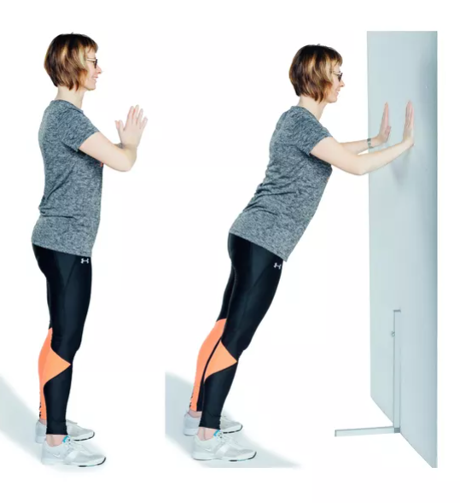
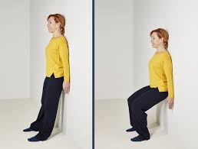
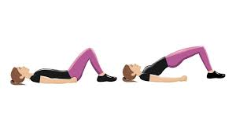
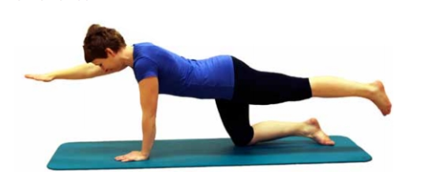
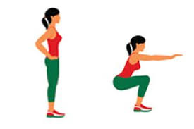
Kehonpainotreeni
Lämmittely
10 x kyykky
10 x punnerrus tasoa/seinää vasten
10 x vatsarutistus
30 s kyykkypito seinää vasten
10 x vastakkaisten raajojen nosto konttausasennossa (selkälihakset)
10 x lantionnosto selinmakuulta
10 x nopea varpaillenousu
1-3 kierrosta
Kuvat: selkäliitto, mtvuutiset, terve.fi, et-lehti, anna.fi
Notes:
Ei käydä näitä läpi sen tarkemmin tässä luennon aikana. Tässä havainnollistavana, kuinka lihasvoimaharjoituksen voi rakentaa. Ja haluan korostaa kuinka yksinkertaisilla liikkeillä voi täysipainoisen kehonpainotreenin tehdä.
UKK:n sivuilta löytyy hyvä kuminauhajumppa

Slide 12
Painonpudotus ja voimaharjoittelu
Voimaharjoittelu yhdistettynä ruokavalioon estää rasvattoman massan hupenemisen
Rasva ei pala ”paikallisesti”
Lihakset → energiankulutus
Notes:
Aiemmin ajateltu aerobisen harjoittelun olevan avain painonpudotukseen. On toki tärkeää, mutta vaarana myös lihasmassan pieneneminen. Voimaharjoittelulla painonpudotuksessa oma tärkeä roolinsa.
Paino ei välttämättä putoa, rasvan määrä laskee, mutta rasvaton massa kasvaa.
Rasva ei pala työskentelevien lihasten ympäriltä, vaan kokonaisvaltaisesti. Yleensä ensimmäisenä sisäelinten ympäriltä.
Lihasten harjoittelulla toki voi muokata kehon muotoja.

Slide 13
Mistä motivaatio?
Apua voimaharjoittelun toteutumiseksi
Aloittaminen tunnetusti hankalinta!
Mieti oma tavoitteesi
Pienin askelin
Löydä oma tyylisi
Ympäristön hyödyntäminen
Aamu, päivä, ilta…
Yhdistä mieluisaan tekemiseen esim. äänikirjan kuuntelu
Kotityöt tilaisuus harjoittaa lihaksia
Mittaaminen ja kirjaaminen
Välineiden lainaaminen esim. kirjastosta
Armollisuus itsellesi
Notes:
Jyväskylän yliopiston ERMA-tutkimuksen mukaan keskeinen tekijä vapaa-ajan fyysisen aktiivisuuden kannalta oli omaehtoinen motivaatio eli liikkuminen sen tuoman mielekkyyden takia. On siis tärkeää löytää itselle oma juttu, jotta harjoitus tulee tehtyä.
Tekee aloittamisen itselle helpoksi: vaatteet jo valmiiksi päälle/esille (itse teen niin), kirjaa ylös treenin, sopii kaverin kanssa
Pienin askelin ja tavoittein, vähitellen. Pienistä tavoitteista: tee vaikka ennen lounasta kymmenen kyykkyä, äänikirjaa 10 min
Ympäristö= metsä, ulkoliikuntasalit, luontopolut
Mittaaminen ja kirjaaminen = sykemittari, harjoituspäiväkirja
Epämukavuusalueella käyminen, seuraavalla kerralla paljon helpompaa. Tottuminen liikuntaa, jolloin lähteminen helpottuu joka kerta.
Myös puheen kääntäminen positiiviseksi ”minä pystyn” ”saan harjoitella”…

Slide 14
Yhteenveto
Lihasvoima ja –massa yhteydessä toimintakykyyn ja sairauksien riskiin
noin 50v
Vaihdevuosien rooli
Koskaan ei ole liian myöhäistä aloittaa → voimaharjoittelun hyödyt saavutettavissa läpi elämän!
Harjoittelun nousujohteisuus
Toteuttamisessa vain mielikuvitus on rajana
Keep it simple, keep it clear
Notes:
Keep it simple: tarjolla jos jonkilaista viritystä ja säätöä. Voiman harjoittaminen on kuitenkin yksinkertaista ja perusliikkeillä pärjää erinomaisesti

Slide 15
Albertinkatu 18 A
PL 365
90101 Oulu
http://www.odl.fi/nainen45

